Slide 1

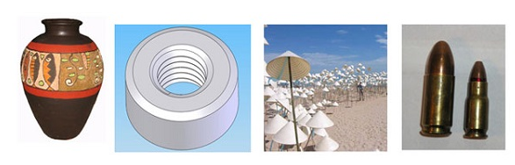
BÀI 2. HÌNH CHIẾU VUÔNG GÓC

Slide 2
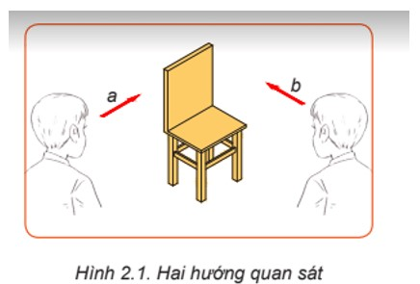
Hình ảnh của chiếc ghế trong Hình 2.1 sẽ như thế nào khi nhìn theo hai hướng khác nhau a và b? Hãy vẽ phác hình ảnh thu được từ mỗi hướng nhìn đó.

Slide 3
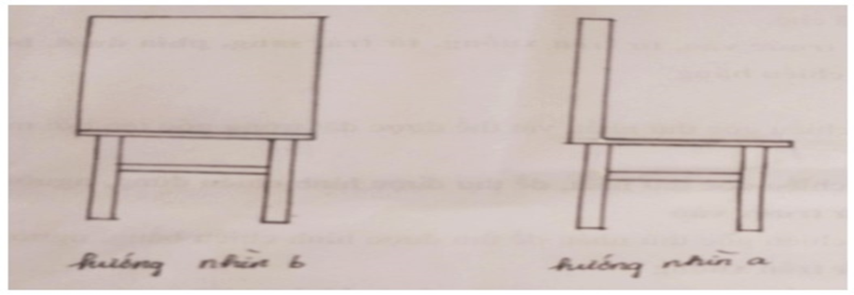

Slide 4
Quan sát hình dưới đây và hãy mô tả phép chiếu vuông góc
Hướng chiếu
Tia chiếu

Slide 5
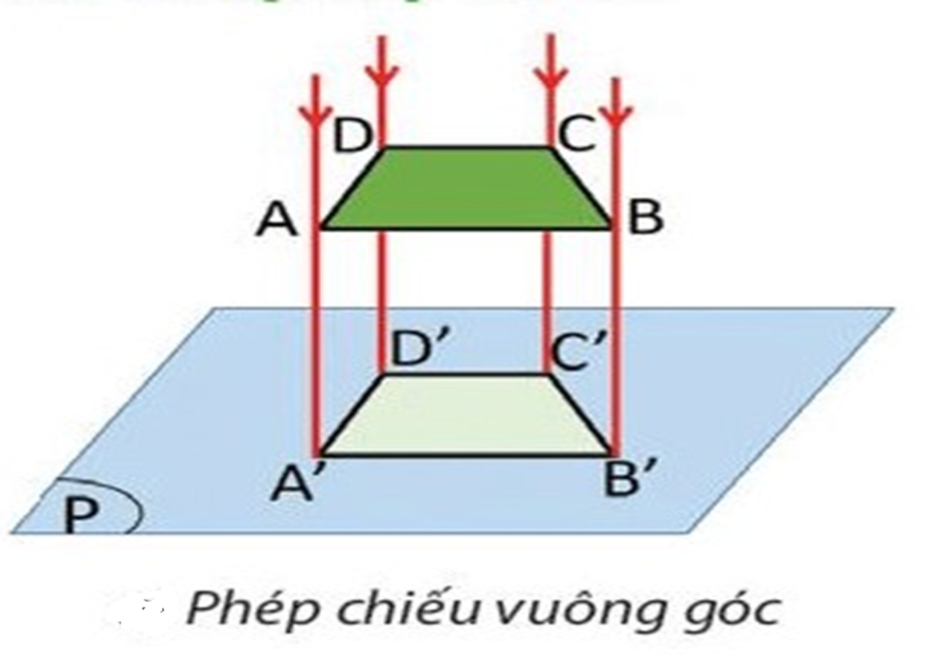
Quan sát hình dưới đây và hãy mô tả phép chiếu vuông góc
- Mặt phẳng P được gọi là mặt phẳng chiếu.
- Các điểm A’; B’; C’; D’ tương ứng là hình chiếu vuông góc của các điểm A, B, C, D trên mặt phẳng P

Slide 6

BÀI 2. HÌNH CHIẾU VUÔNG GÓC
I. Phương pháp các hình chiếu vuông góc
Phương pháp các hình chiếu vuông góc là phương pháp dùng các hình chiếu vuông góc để biểu diễn hình dạng và kích thước của vật thể
1.Phép chiếu vuông góc
Các tia chiếu song song với nhau và vuông góc với mặt phẳng hình chiếu.

Slide 7
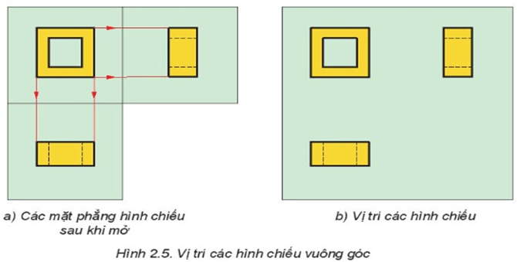
PHIẾU HỌC TẬP SỐ 1
1.Quan sát hình 2.3 và xác định các mặt phẳng chiếu
2. Quan sát hình 2.4 và xác định các hướng chiếu và hình chiếu của vật thể?
3. Quan sát Hình 2.5b và cho biết:
a. Vị trí các hình chiếu trên bản vẽ được sắp xếp như thế nào?
b. Mối liên hệ giữa hình chiếu đứng và hình chiếu bằng, giữa hình chiếu đứng và hình chiếu cạnh.

Slide 8
BÀI 2. HÌNH CHIẾU VUÔNG GÓC
I. Phương pháp các hình chiếu vuông góc
2. Các hình chiếu vuông góc
- Có các mặt phẳng chiếu là
+ Mặt phẳng thẳng đứng ở chính diện gọi là mặt phẳng hình chiếu đứng
+ Mặt phẳng nằm ngang gọi là mặt phẳng hình chiếu bằng
- Mặt phẳng nằm cạnh bên phải gọi là mặt phẳng hình chiếu cạnh
- Các hình chiếu
+ Hình chiếu đứng: là hình chiếu vuông góc của vật thể theo hướng chiếu từ trước lên mặt phẳng chiếu đứng.
+ Hình chiếu bằng: là hình chiếu vuông góc của vật thể theo hướng chiếu từ trên lên mặt phẳng hình chiểu bằng
+ Hình chiếu cạnh: là hình chiếu vuông góc của vật thể theo hướng chiếu từ trái lên mặt phẳng hình chiểu cạnh.
- Vị trí các hình chiếu
+ hình chiếu đứng nằm phía trên hình chiếu bằng, hình chiếu cạnh nằm bên phải hình chiếu đứng

Slide 9
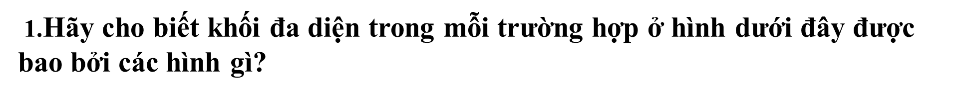
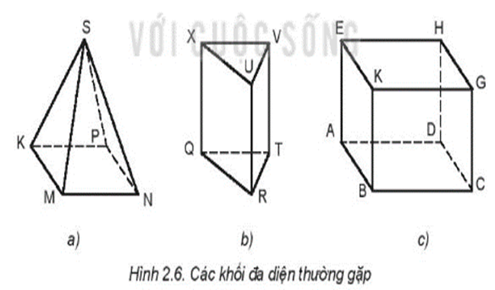
2. Căn cứ vào nội dung mô tả trên, hãy cho biết tên gọi của các Hình 2.6a, b, c

Slide 10
1.
a) Khối hình hộp chữ nhật được bao bởi các đa giác hình chữ nhật.
b) Khối lăng trụ được bao bởi các đa giác hình chữ nhật và hình tam giác.
c) Khối hình chóp được bao bởi các đa giác hình chữ nhật và hình tam giác.
2. Căn cứ vào nội dung mô tả trên, hãy cho biết tên gọi của các Hình 2.6a, b, c
- Hình 2.6a: Hình chóp đều
- Hình 2.6b: Hình lăng trụ đều
- Hình 2.6c: hình hộp chữ nhật

Slide 11
BÀI 2. HÌNH CHIẾU VUÔNG GÓC
III. Hình chiếu vuông góc của khối đa diện
1.Các khối đa diện thường gặp
- Hình hộp chữ nhật được bao bởi hai mặt đáy là 2 hình chữ nhật bằng nhau và 4 hình mặt bên là các hình chữ nhật.
- Hình lăng trụ đều được bao bởi hai mặt đáy là 2 đa giác đều bằng nhau và các mặt bên là các hình chữ nhật bằng nhau.
- Hình chóp đều được bao bởi mặt đáy là một đa giác đều và các mặt bên là các tam giác cân bằng nhau có chung đỉnh.

Slide 12
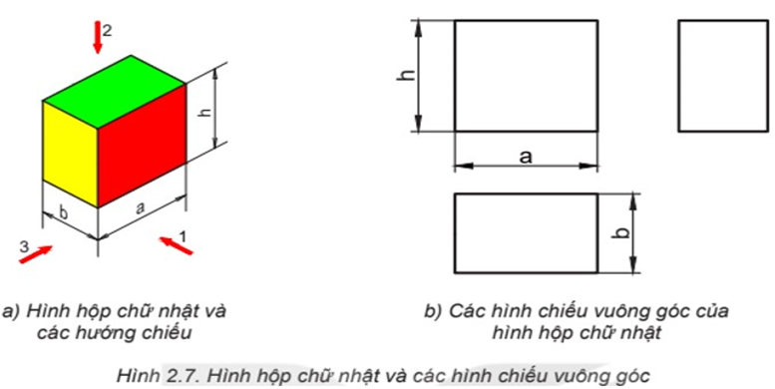
1.Quan sát Hình 2.7 và cho biết: Các hướng chiếu 1, 2, 3 tương ứng với hướng chiếu nào trong các hướng chiếu từ trước, từ trên và từ trái?

Slide 13
1.Quan sát Hình 2.7 và cho biết: Các hướng chiếu 1, 2, 3 tương ứng với hướng chiếu nào trong các hướng chiếu từ trước, từ trên và từ trái?
1. - Hướng chiếu 1: hướng từ trước vào
- Hướng chiếu 2: hướng từ trên xuống
- Hướng chiếu 3: hướng từ trái sang

Slide 14
BÀI 2. HÌNH CHIẾU VUÔNG GÓC
III. Hình chiếu vuông góc của khối đa diện
2. Hình chiếu vuông góc của hình hộp chữ nhật
- Hình chiếu đứng có hình dạng chữ nhật có chiều dài a, chiều rộng là h
- Hình chiếu bằng có hình dạng chữ nhật với chiều dài là a, chiều rộng là b
- Hình chiếu cạnh có chiều dài là h, chiều rộng là b

Slide 15
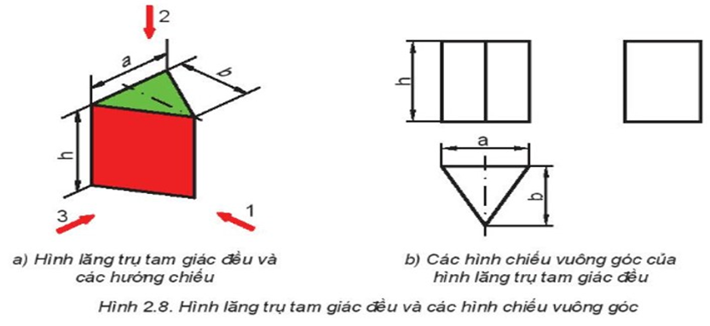
2. Quan sát Hình 2.8 và cho biết: Các hình chiếu vuông góc có hình dạng như thế nào?
Chúng thể hiện những kích thước nào của hình lăng trụ tam giác đều?

Slide 16
2. Quan sát Hình 2.8 và cho biết: Các hình chiếu vuông góc có hình dạng như thế nào?
Chúng thể hiện những kích thước nào của hình lăng trụ tam giác đều?
2. - Hình chiếu đứng có dạng hình chữ nhật, cạnh đáy a, chiều cao là h
- Hình chiếu bằng có dạng hình tam giác đều với các cạnh bằng nhau và chiều dài đáy a, chiều dài đường cao đáy b
- Hình chiếu cạnh có dạng hình chữ nhật với chiều dài là h.

Slide 17
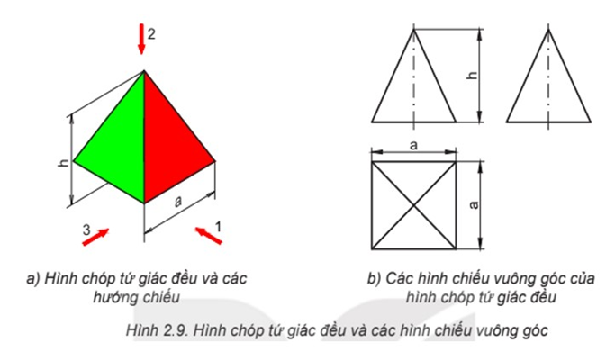
3. Quan sát Hình 2.9 và cho biết kích thước xác định và đặc điểm hình chiếu của khối hình chóp tứ giác đều.

Slide 18
3. Quan sát Hình 2.9 và cho biết kích thước xác định và đặc điểm hình chiếu của khối hình chóp tứ giác đều.
3. - Hình chiếu đứng và hình chiếu cạnh là các tam giác cân cạnh a, chiều cao h
- Hình chiếu bằng là hình vuông, chiều dài cạnh a

Slide 19
BÀI 2. HÌNH CHIẾU VUÔNG GÓC
III. Hình chiếu vuông góc của khối đa diện
4. Hình chiếu vuông góc của hình chóp tứ giác đều
- Hình chiếu đứng và hình chiếu cạnh là các tam giác cân cạnh a, chiều cao h
- Hình chiếu bằng là hình vuông cạnh a

Slide 20
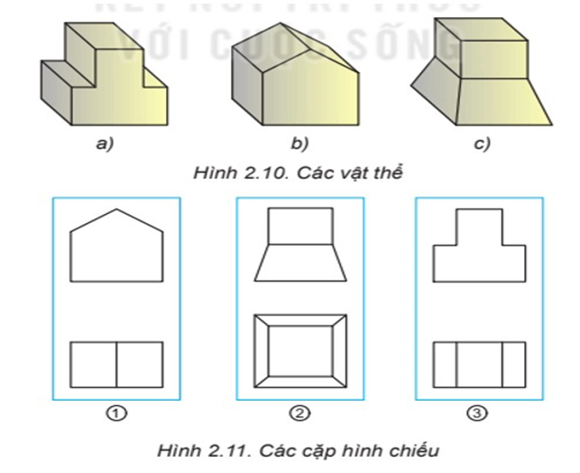
LUYỆN TẬP
Bài tập 1. Quan sát các vật thể trên Hình 2.10 và cho biết: Mỗi vật thể được ghép lại bởi những khối đa diện nào? Tìm các hình chiếu tương ứng của chúng trên Hình 2.11.

Slide 21
LUYỆN TẬP
Bài tập 1. Quan sát các vật thể trên Hình 2.10 và cho biết: Mỗi vật thể được ghép lại bởi những khối đa diện nào? Tìm các hình chiếu tương ứng của chúng trên Hình 2.11.
Bài tập 1
- Vật thể hình a: ghép bởi hình chiếu số 3
- Vật thể hình b: ghép bởi hình chiếu số 1
- Vật thể hình c: ghép bởi hình chiếu số 2

Slide 22
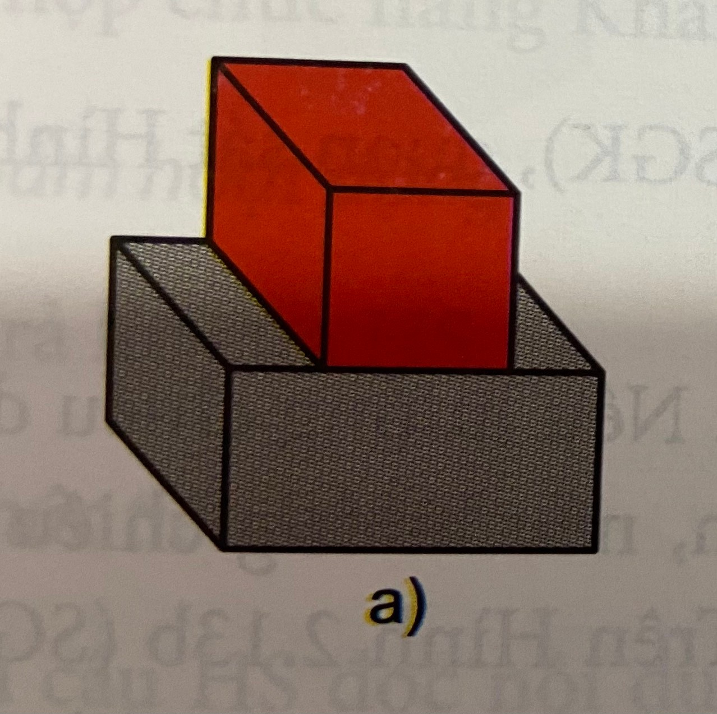
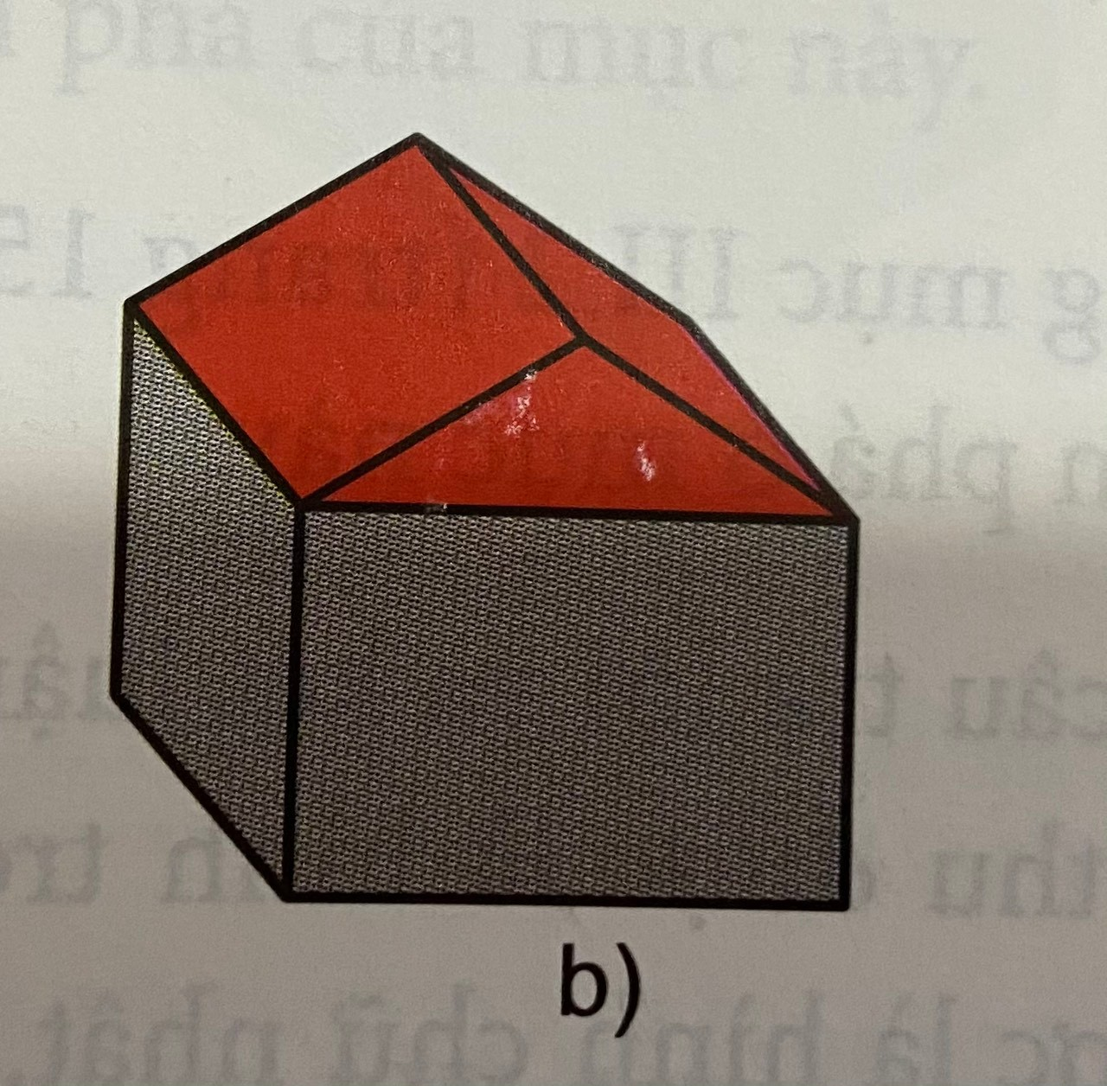
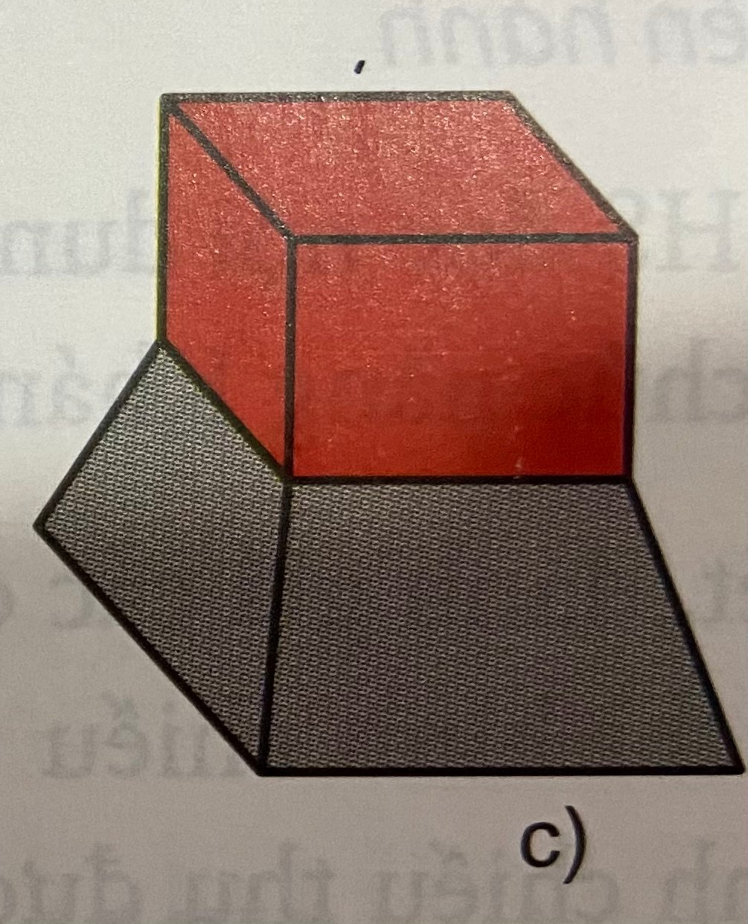
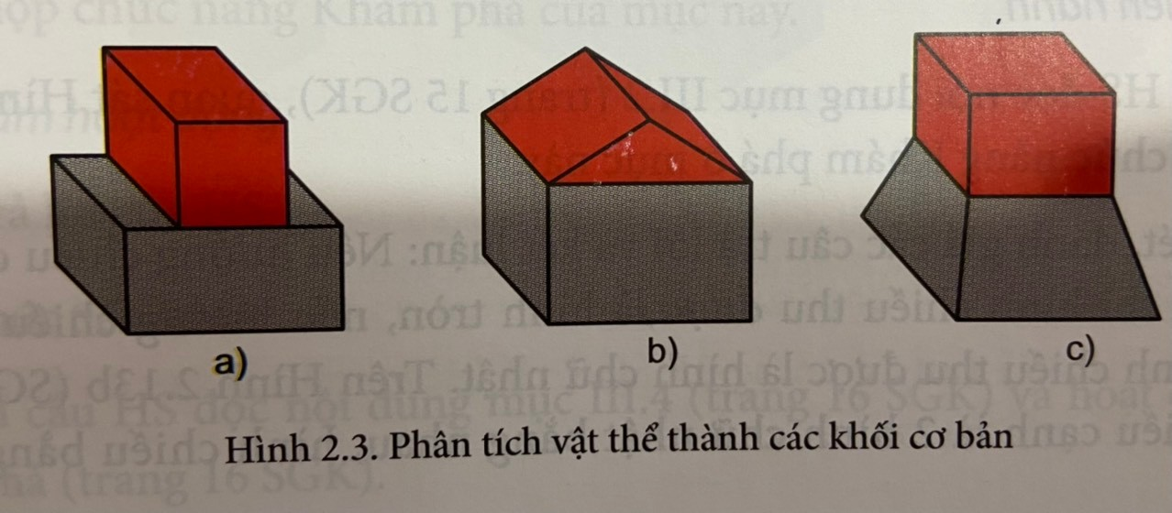
Phân tích vật thể
Vật thể a được ghép bởi hai hình hộp chữ nhật
Vật thể b được ghép bởi 1 hình hộp chữ nhật và 1 hình lăng trụ
Vật thể c được ghép bởi 1 hình hộp chữ nhật và 1 phần hình chóp tứ giác đều

Slide 23
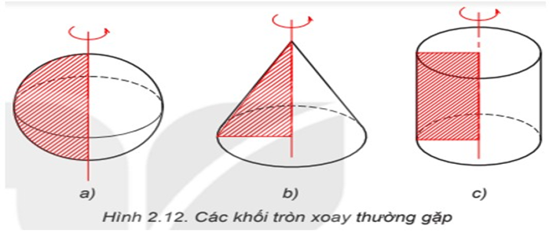
Hình a là hình cầu
Hình b là hình nón
Hình c là hình trụ

Slide 24
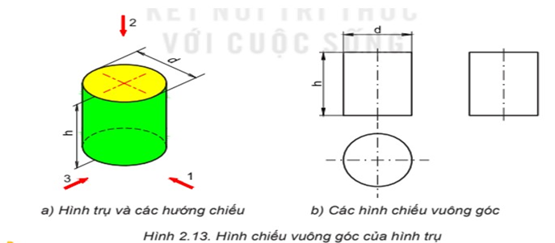

Slide 25
- Hình chiếu đứng là hình chữ nhật, kích thước đường kính d, chiều cao h
- Hình chiếu bằng là hình tròn, kích thước đường kính là d
- Hình chiếu cạnh là hình chữ nhật, kích thước các cạnh là h, d

Slide 26
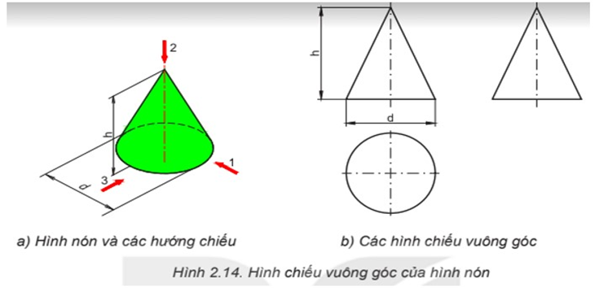

Slide 27
- Hình chiếu đứng là tam giác cân, kích thước đường kính đáy là d, chiều cao h
- Hình chiếu bằng là hình tròn, kích thước đường kính đáy là d
- Hình chiếu cạnh là tam giác cân, kích thước đường kính đáy là d, chiều cao h

Slide 28
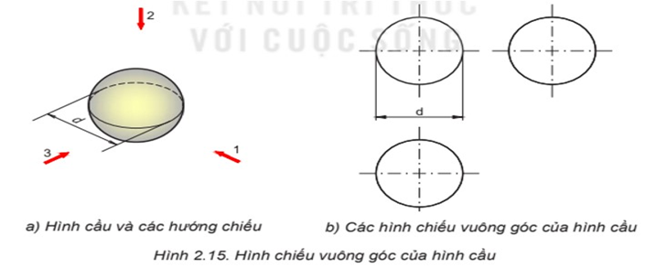

Slide 29
Quan sát Hình 2.15 và nêu đặc điểm các hình chiếu của hình cầu
3 Hình chiếu của hình cầu là các đường tròn giống nhau, có đường kính d.

Slide 30
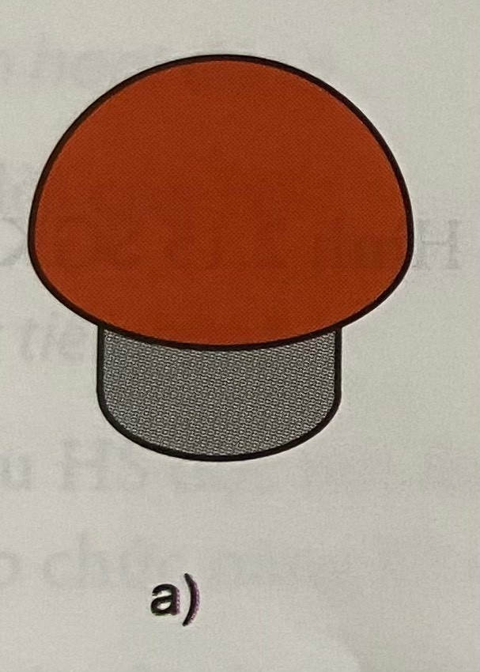
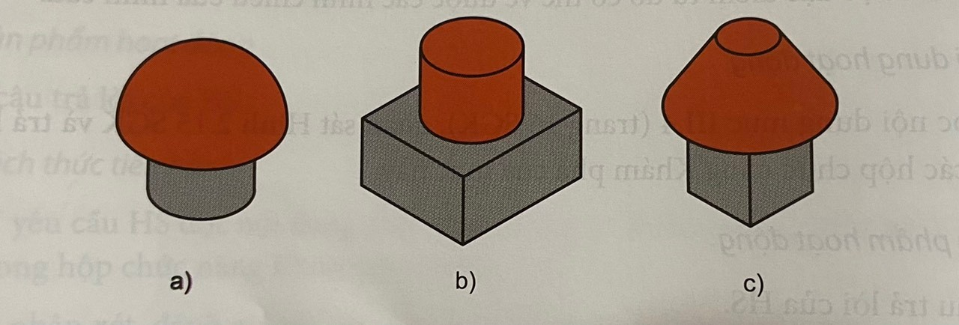
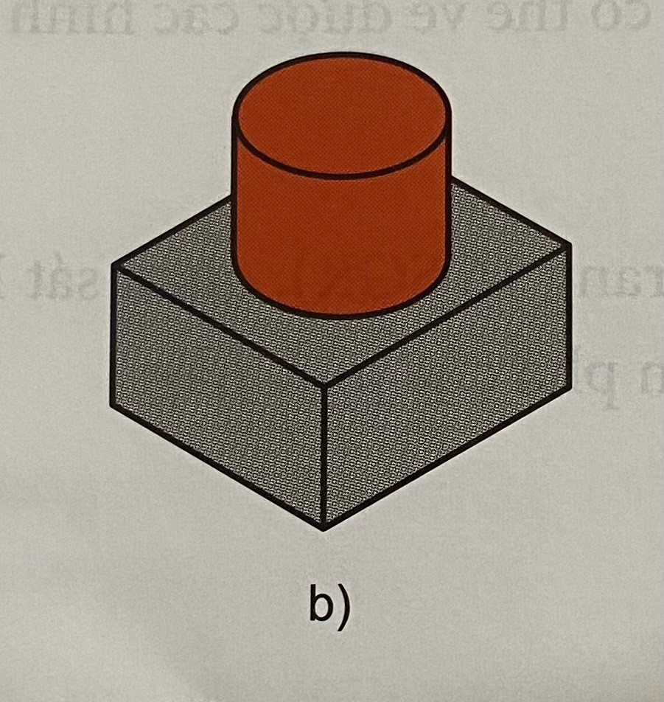
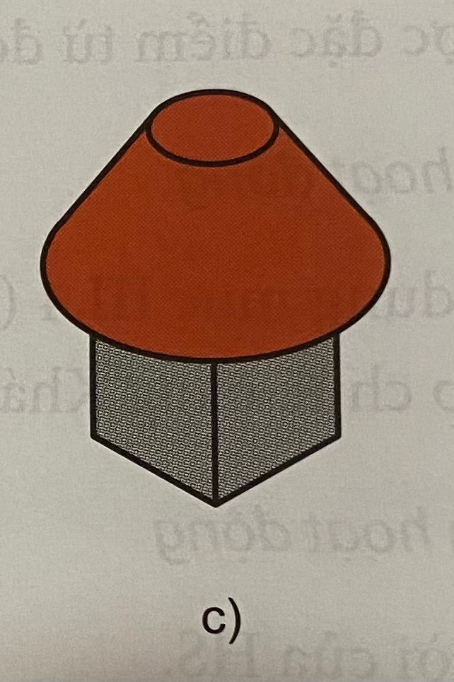
LUYỆN TẬP (SGK-17)
Vật thể a được ghép bởi hình trụ và một nửa hình cầu
Vật thể b được ghép bởi 1 hình trụ và một hình hộp chữ nhật
Vật thể c được ghép bởi hộp chữ nhật và hình nón cụt
Phân tích các vật thể

Slide 31
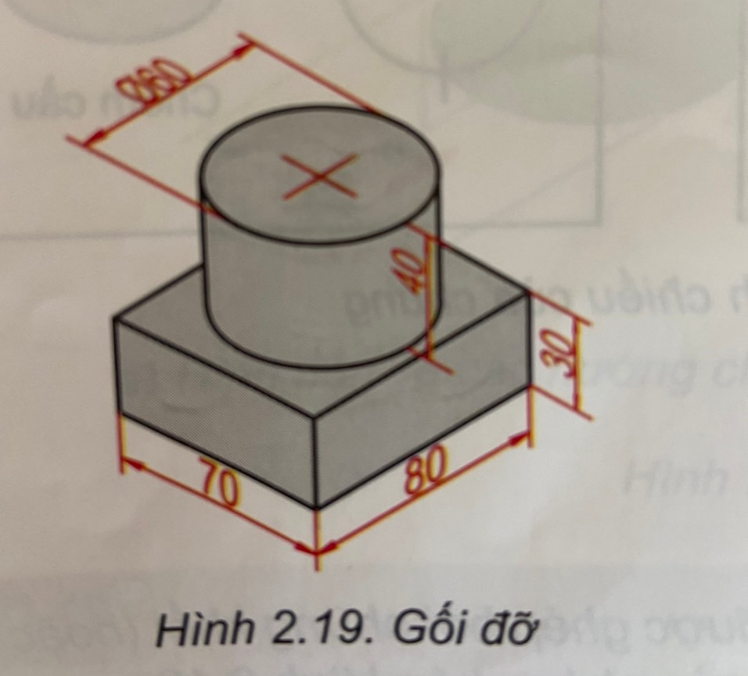

Slide 32
1.Trình bày quy trình vẽ hình chiếu vuông góc của vật thể đơn giản
2. Đọc và quan sát hình vẽ minh họa trong các bước vẽ hình chiếu của một vật thể (gối đỡ) và cho biết: Bước nào quyết định tới các hình chiếu của vật thể?
Bước 1. Phân tích vật thể thành các khối đơn giản
Gối đỡ được phân tích thành 2 khối đơn giản: khối hình hộp chữ nhật(1), khối trụ (2)(hình 2.20)
Bước 2. Chọn các hướng chiếu
Chọn các hướng chiếu như hình 2.21
Bước 3. Vẽ hình các hình chiếu các bộ phận của vật thể bằng nét liền mảnh
- Vẽ hình chiếu của khối hộp chữ nhật(1)(hình 2.22)
- Vẽ các hình chiếu của khối trụ(2)(hình 2.23)
Bước 4. Hoàn thiện các nét vẽ và ghi kích thước
- Tô màu các nét thấy, tẩy các nét thừa.
- Ghi kích thước(hình 2.24)

Slide 33
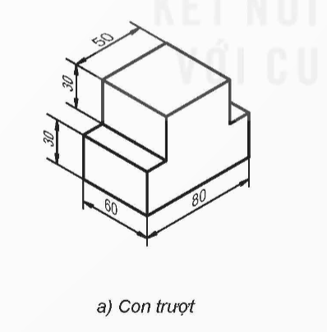
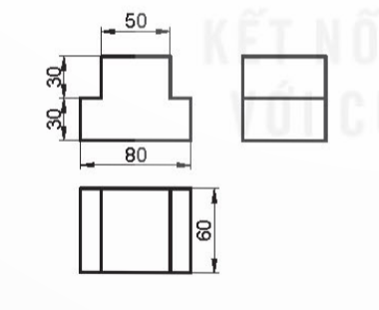

Slide 35
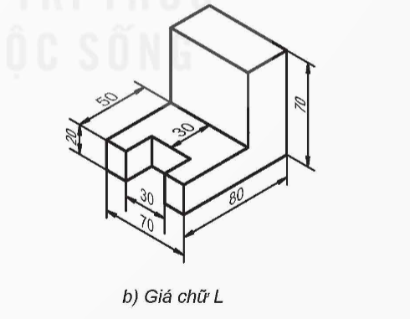
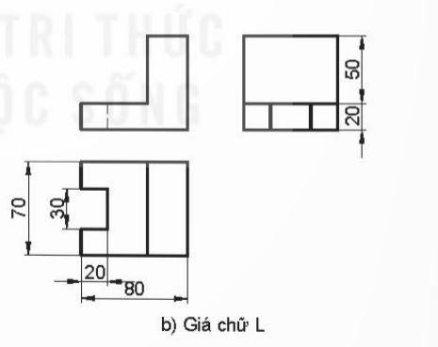

Slide 36
1.
Bước 1. Phân tích vật thể thành các khối đơn giản
Bước 2. Chọn các hướng chiếu
Bước 3. Vẽ các hình chiếu các bộ phận của vật thể bằng nét liền mảnh
Bước 4. Ghi kích thước
2.Bước 2 quyết định tới các hình chiếu của vật thể

Slide 37
BÀI 2. HÌNH CHIẾU VUÔNG GÓC
IV. Vẽ hình chiếu vuông góc của vật thể đơn giản
Bước 1. Phân tích vật thể thành các khối đơn giản
Bước 2. Chọn các hướng chiếu
Bước 3. Vẽ các hình chiếu các bộ phận của vật thể bằng nét liền mảnh
Bước 4. Ghi kích thước

Slide 38
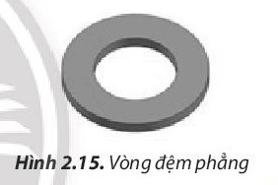
VẬN DỤNG
Hãy vẽ các hình chiếu của vòng đệm phẳng (Hình 2.15) có kích thước như sau:
- Đường kích trong của vòng đệm: Ø34 mm
- Đường kính ngoài của vòng đệm: Ø60 mm.
- Bề dày của vòng đệm: 5 mm

Slide 39
VẬN DỤNG
Vẽ 3 hình chiếu vuông góc của một đồ vật đơn giản trong gia đình em

Slide 40
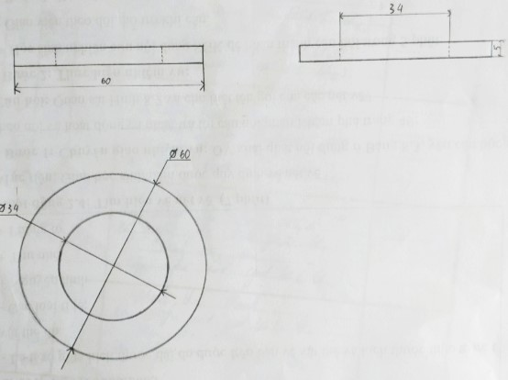
VẬN DỤNG
Hãy vẽ các hình chiếu của vòng đệm phẳng (Hình 2.15) có kích thước như sau:
- Đường kích trong của vòng đệm: Ø34 mm
- Đường kính ngoài của vòng đệm: Ø60 mm.
- Bề dày của vòng đệm: 5 mm

